Slide 1
学习贯彻党的二十大精神
推动单位事业发展
2
实验室与设备管理支部 向吉建2022
20222
2002220222202202222
2 2022.202220222022.11

Slide 2
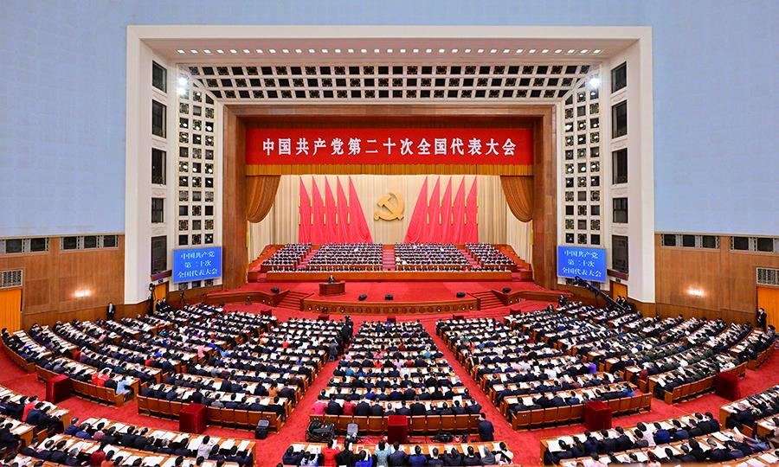
中国共产党第二十次全国代表大会10月16日上午在人民大会堂开幕。习近平代表第十九届中央
委员会向党的二十大作报告。

Slide 3
大会主题
高举中国特色社会主义伟大旗帜，全面贯彻新时代中国特色社会主义思想，弘扬伟大建党精神，自信自强、守正创新，踔厉奋发、勇毅前行，为全面建设社会主义现代化国家、全面推进中华民族伟大复兴而团结奋斗。

Slide 4
一
过去五年的工作和新时代十年的伟大变革
五年来，我们党团结带领人民，攻克了许多长期没有解决的难题，办成了许多事关长远的大事要事，推动党和国家事业取得举世瞩目的重大成就。

Slide 5
一
过去五年的工作和新时代十年的伟大变革
十年来，我们经历了对党和人民事业具有重大现实意义和深远历史意义的三件大事：一是迎来中国共产党成立一百周年，二是中国特色社会主义进入新时代，三是完成脱贫攻坚、全面建成小康社会的历史任务，实现第一个百年奋斗目标。这是中国共产党和中国人民团结奋斗赢得的历史性胜利，是彪炳中华民族发展史册的历史性胜利，也是对世界具有深远影响的历史性胜利。

Slide 6
一
过去五年的工作和新时代十年的伟大变革
十年来，党和国家事业取得历史性成就、发生历史性变革，推动我国迈上全面建设社会主义现代化国家新征程。
创立了新时代中国特色社会主义思想
全面加强党的领导
对新时代党和国家事业发展作出科学完整的战略部署
经过接续奋斗，实现了小康这个中华民族的千年梦想

Slide 7
一
过去五年的工作和新时代十年的伟大变革
十年来，党和国家事业取得历史性成就、发生历史性变革，推动我国迈上全面建设社会主义现代化国家新征程。
提出并贯彻新发展理念
以巨大的政治勇气全面深化改革
实行更加积极主动的开放战略
坚持走中国特色社会主义政治发展道路

Slide 8
一
过去五年的工作和新时代十年的伟大变革
十年来，党和国家事业取得历史性成就、发生历史性变革，推动我国迈上全面建设社会主义现代化国家新征程。
确立和坚持马克思主义在意识形态领域指导地位的根本制度
深入贯彻以人民为中心的发展思想
坚持绿水青山就是金山银山的理念
贯彻总体国家安全观

Slide 9
一
过去五年的工作和新时代十年的伟大变革
十年来，党和国家事业取得历史性成就、发生历史性变革，推动我国迈上全面建设社会主义现代化国家新征程。
确立党在新时代的强军目标
全面准确推进“一国两制”实践
全面推进中国特色大国外交
深入推进全面从严治党

Slide 10
二
开辟马克思主义中国化时代化新境界
不断谱写马克思主义中国化时代化新篇章，是当代中国共产党人的庄严历史责任。
必须坚持守正创新
必须坚持自信自立
必须坚持人民至上

Slide 11
三
新时代新征程中国共产党的使命任务
从现在起，中国共产党的中心任务
团结带领全国各族人民全面建成社会主义现代化强国、实现第二个百年奋斗目标，以中国式现代化全面推进中华民族伟大复兴。

Slide 12
三
新时代新征程中国共产党的使命任务
中国式现代化，是中国共产党领导的社会主义现代化，既有各国现代化的共同特征，更有基于自己国情的中国特色。

Slide 13
三
新时代新征程中国共产党的使命任务
中国式现代化是人口规模巨大的现代化
中国式现代化是全体人民共同富裕的现代化
中国式现代化是物质文明和精神文明相协调的现代化
中国式现代化是人与自然和谐共生的现代化
中国式现代化是走和平发展道路的现代化

Slide 14
三
新时代新征程中国共产党的使命任务
中国式现代化的本质要求
坚持中国共产党领导，坚持中国特色社会主义，实现高质量发展，发展全过程人民民主，丰富人民精神世界，实现全体人民共同富裕，促进人与自然和谐共生，推动构建人类命运共同体，创造人类文明新形态。

Slide 15
三
新时代新征程中国共产党的使命任务
坚持和加强党的全面领导
坚持中国特色社会主义道路
前进道路上，必须牢牢把握以下重大原则
坚持以人民为中心的发展思想
坚持深化改革开放
坚持发扬斗争精神

Slide 16
四
加快构建新发展格局，着力推动高质量发展
促进区域协调发展
建设现代化产业体系
构建高水平社会主义市场经济体制
全面推进乡村振兴
推进高水平对外开放

Slide 17
五
实施科教兴国战略，强化现代化建设人才支撑
教育、科技、人才是全面建设社会主义现代化国家的基础性、战略性支撑。必须坚持科技是第一生产力、人才是第一资源、创新是第一动力，深入实施科教兴国战略、人才强国战略、创新驱动发展战略，开辟发展新领域新赛道，不断塑造发展新动能新优势。
办好人民满意的教育
教育是国之大计、党之大计。培养什么人、怎样培养人、为谁培养人是教育的根本问题。全面贯彻党的教育方针，落实立德树人根本任务，培养德智体美劳全面发展的社会主义建设者和接班人。坚持以人民为中心发展教育，加快建设高质量教育体系，发展素质教育，促进教育公平。加强基础学科、新兴学科、交叉学科建设，加快建设中国特色、世界一流的大学和优势学科。加强师德师风建设，培养高素质教师队伍，弘扬尊师重教社会风尚。推进教育数字化，建设全民终身学习的学习型社会、学习型大国。

Slide 18
五
实施科教兴国战略，强化现代化建设人才支撑
完善科技创新体系
健全新型举国体制，强化国家战略科技力量，优化配置创新资源，优化国家科研机构、高水平研究型大学、科技领军企业定位和布局，形成国家实验室体系，统筹推进国际科技创新中心、区域科技创新中心建设，深化科技体制改革，深化科技评价改革，加大多元化科技投入。培育创新文化，弘扬科学家精神，涵养优良学风，营造创新氛围。扩大国际科技交流合作，加强国际化科研环境建设，形成具有全球竞争力的开放创新生态。

Slide 19
五
实施科教兴国战略，强化现代化建设人才支撑
加快实施创新驱动发展战略
以国家战略需求为导向，集聚力量进行原创性引领性科技攻关，坚决打赢关键核心技术攻坚战。加快实施一批具有战略性全局性前瞻性的国家重大科技项目。加强基础研究，突出原创，鼓励自由探索。加强企业主导的产学研深度融合，强化目标导向，提高科技成果转化和产业化水平。

Slide 20
五
实施科教兴国战略，强化现代化建设人才支撑
深入实施人才强国战略
实施更加积极、更加开放、更加有效的人才政策。完善人才战略布局，建设规模宏大、结构合理、素质优良的人才队伍。加快建设世界重要人才中心和创新高地，加快建设国家战略人才力量，努力培养造就更多大师、战略科学家、一流科技领军人才和创新团队、青年科技人才、卓越工程师、大国工匠、高技能人才。加强人才国际交流，用好用活各类人才。深化人才发展体制机制改革，不拘一格，把各方面优秀人才集聚到党和人民事业中来。

Slide 21
六
发展全过程人民民主，保障人民当家作主
全面发展
协商民主
巩固和发展
最广泛的爱国
统一战线
加强人民当家作主
制度保障
积极发展
基层民主

Slide 22
七
坚持全面依法治国，推进法治中国建设
完善以宪法为核心的中国特色社会主义法律体系
扎实推进依法行政
严格公正司法
加快建设法治社会

Slide 23
八
推进文化自信自强，铸就社会主义文化新辉煌
建设具有强大凝聚力和引领力的社会主义意识形态
广泛践行社会主义核心价值观
提高全社会文明程度
繁荣发展文化事业和文化产业
增强中华文明传播力影响力

Slide 24
九
增进民生福祉，提高人民生活品质
完善分配制度
实施就业优先战略
健全社会保障体系
推进健康中国建设

Slide 25
十
推动绿色发展，促进人与自然和谐共生
加快发展方式绿色转型
深入推进环境
污染防治
提升生态系统
多样性、稳定性、持续性
积极稳妥推进碳达峰碳中和

Slide 26
十一
推进国家安全体系和能力现代化，坚决维护国家安全和社会稳定
健全国家安全体系
增强维护国家安全能力
提高公共安全治理水平
完善社会治理体系

Slide 27
十二
实现建军一百年奋斗目标，开创国防和军队现代化新局面
全面加强人民军队党的建设
全面加强练兵备战
巩固提高一体化
国家战略体系和能力
全面加强军事治理

Slide 28
十三
坚持和完善“一国两制”，推进祖国统一
全面准确、坚定不移贯彻“一国两制”、“港人治港”、“澳人治澳”、高度自治的方针，坚持依法治港治澳
国家统一、民族复兴的历史车轮滚滚向前，祖国完全统一一定要实现，也一定能够实现！

Slide 29
十四
促进世界和平与发展，推动构建人类命运共同体
坚定奉行独立自主的和平外交政策
坚持对外开放的基本国策
坚持在和平共处五项原则
基础上同各国发展友好合作
积极参与全球治理体系改革和建设

Slide 30
十五
坚定不移全面从严治党，深入推进新时代党的建设新的伟大工程
坚持和加强党中央集中统一领导
坚持不懈用新时代中国特色社会主义思想凝心铸魂
完善党的自我革命制度规范体系

Slide 31
十五
坚定不移全面从严治党，深入推进新时代党的建设新的伟大工程
建设堪当民族复兴重任的高素质干部队伍
增强党组织政治功能和组织功能
坚持以严的基调强化正风肃纪
坚决打赢反腐败斗争攻坚战持久战

Slide 32
全党必须牢记
坚持党的全面领导是坚持和发展中国特色社会主义的必由之路
中国特色社会主义是实现中华民族伟大复兴的必由之路
团结奋斗是中国人民创造
历史伟业的必由之路
贯彻新发展理念是新时代我国发展壮大的必由之路
全面从严治党是党永葆生机活力、走好新的赶考之路的必由之路

Slide 33
全党要把青年工作作为战略性工作来抓，用党的科学理论武装青年，用党的初心使命感召青年，做青年朋友的知心人、青年工作的热心人、青年群众的引路人。
广大青年要坚定不移听党话、跟党走，怀抱梦想又脚踏实地，敢想敢为又善作善成，立志做有理想、敢担当、能吃苦、肯奋斗的新时代好青年，让青春在全面建设社会主义现代化国家的火热实践中绽放绚丽之花。

Slide 34
深刻领会二十大精神，促进单位事业发展
对教育的规划指明了高等教育发展方向与要求
对人才和教育的论述阐述了高等教育发展的内涵与历史使命
立德树人阐述了高等教育的核心价值
教育数字化对高等教育教学、科研的保障建设规划了宏伟蓝图

Slide 35
党用伟大奋斗创造了百年伟业，也一定能用新的伟大奋斗创造新的伟业。全党全军全国各族人民要紧密团结在党中央周围，牢记空谈误国、实干兴邦，坚定信心、同心同德，埋头苦干、奋勇前进，为全面建设社会主义现代化国家、全面推进中华民族伟大复兴而团结奋斗！

